Slide 1
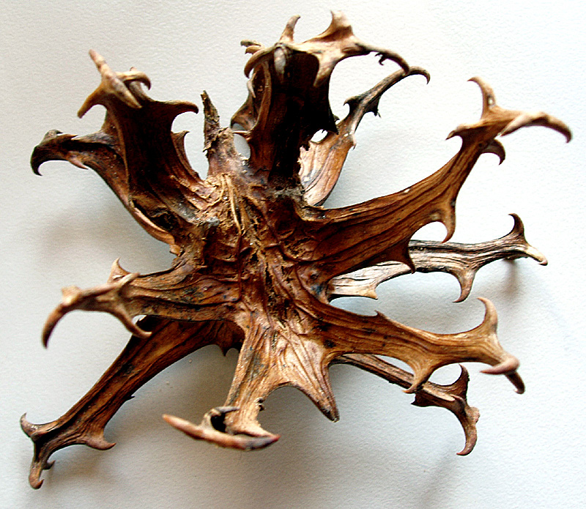



Extraction au CO₂ et au CO₂ supercritique d’harpagoside à partir de la racine d’Harpagophyton
Di Pascoli Thomas M1 VRV – Jeanney Lucie M1 AMA
2010 – 2011

Slide 2
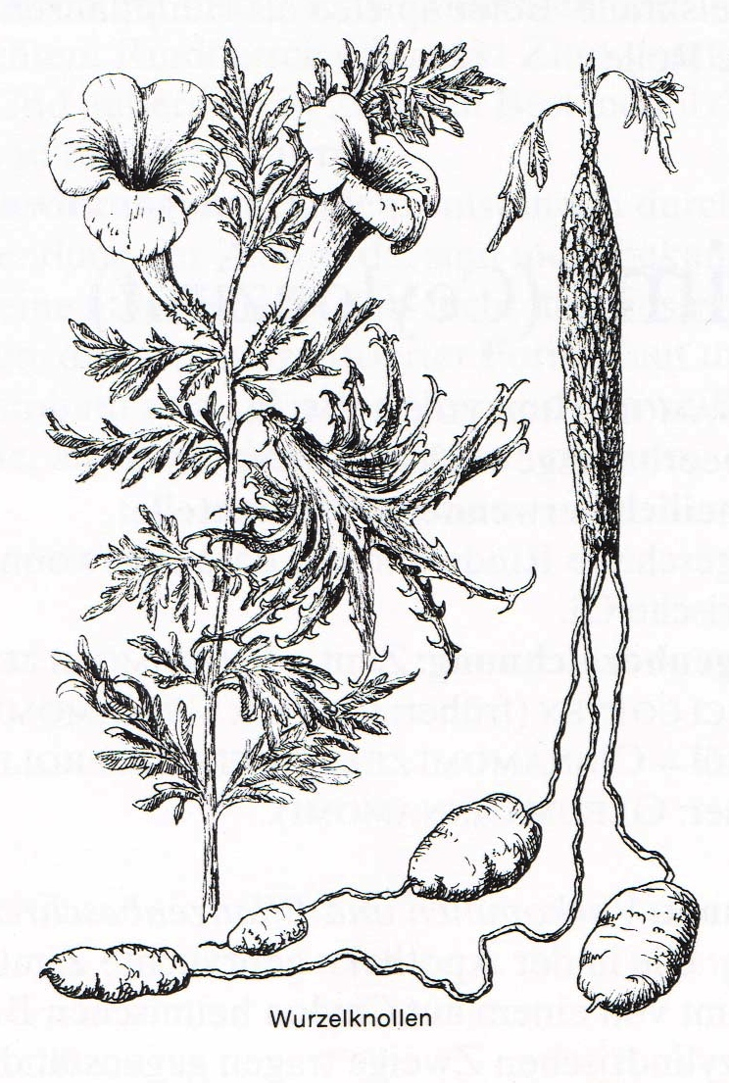
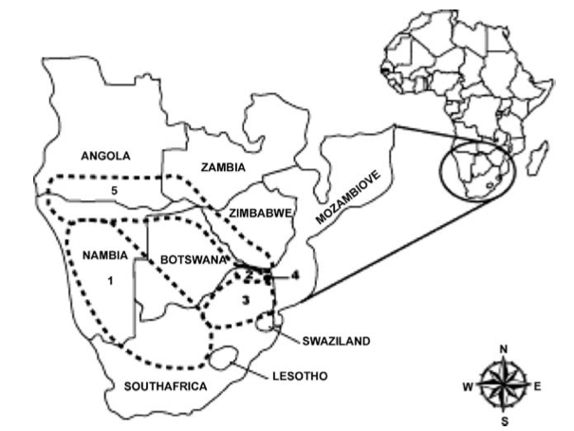
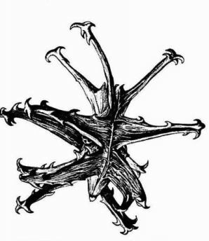
Harpagophyton
Nom scientifique : Harpagophytum procumbens
Nom vernaculaire : La griffe du diable (Devil’s claw)
Pédaliacée → famille du Sésame (Sesamum indicum)
Provenance : Namibie, Botswana, …
Partie utilisée: tubercules poussant sur la racine secondaire
Molécules: iridoïdes glycosiques (3%)
→ harpagoside (1,2%), procumbide, harpagide, …
Usage traditionnel : analgésique
→ Anti-inflammatoire

Slide 3
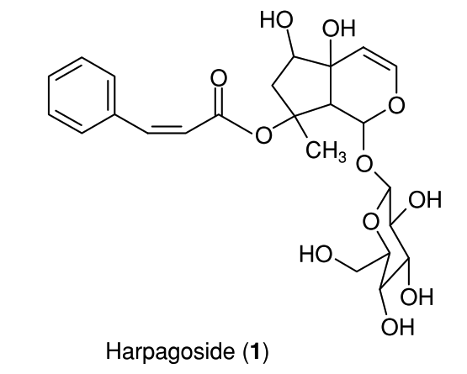
Harpagoside

Slide 4
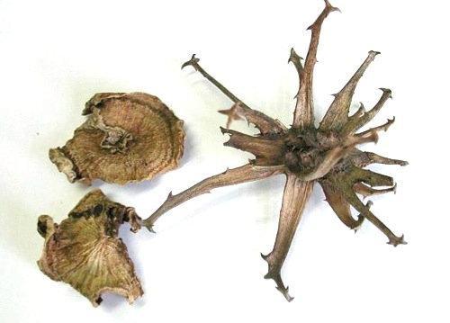
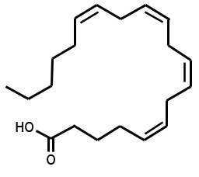
Mécanisme
Phospholipides membranaires
Phospholipase A2
Acide arachidonique
Lipooxygénase
Cyclooxygénase (COX II)
Harpagoside
Protasglandines, Thromboxanes
Leucotriènes
Inflammation
Inflammation

Slide 5
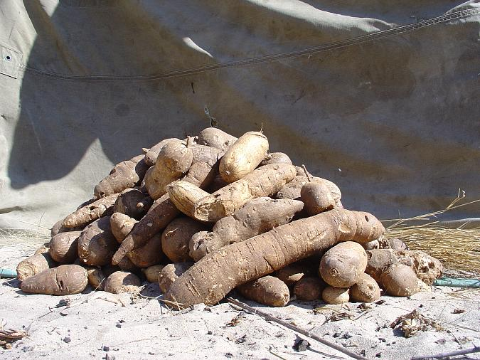
Applications
ESCOP (European Scientic Cooperative On Phytotherapy):
2 à 5g d’extrait en décoction, ou 1 à 3g de la plante dans l’équivalent d’eau ou d’éthanol 3x/j pour le traitement des douleurs pour l’arthrite et les tendinites et ce durant 2 à 3 mois.
Traitement des douleurs:
→ Arthrite rhumatoïde
→ Ostéo-arthrite
→ Tendinite
→ Autres douleurs
Très bonne tolérance sur les essais cliniques à ce jour.
Pas d’interaction médicamenteuse avec les médicaments utilisés pour l’arthrose ou les rhumatismes.

Slide 6
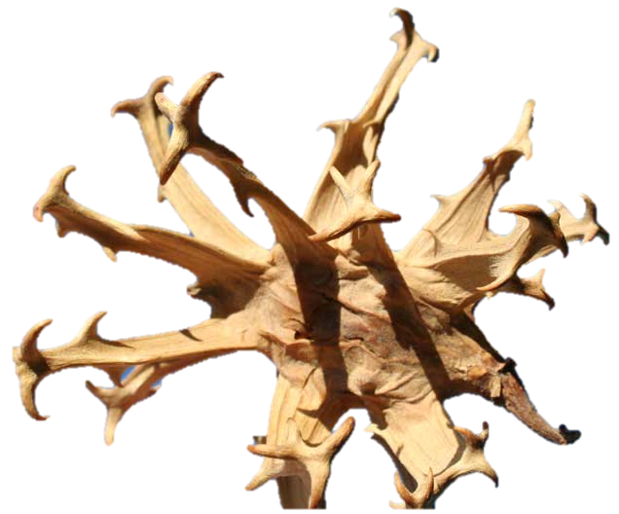
Pharmacopée européenne
Dosage par chromatographie liquide:
→ Etalon interne: 0,130 g de cinnamate de méthyle dans 50 mL de méthanol, qsp. 100 mL avec le même solvant.
→ Solution témoin: 0,5 mL de (1mg d’harpagoside dans 1mL de méthanol), qsp. 2mL avec du méthanol.

Slide 7
Dosage pharmacopée
0,5g d’Harpagophyton pulvérisé + 50mL MetOH
Agitation (1h) + filtration
Résidu + 50mL MetOH
Chauffage à reflux (1h)
Refroidissement + filtration
(Préparation de la solution à examiner)
Lavage ballon + filtre avec 2x5mL MetOH
Union des extraits + évaporation à siccité
Résidus + 3x5mL MetOH + filtration
Lavage + filtre 25mL MetOH = Sol A
10mL Sol A + 1mL étalon interne + MetOH qsp. 25mL

Slide 8
Pharmacopée européenne
Dosage par chromatographie liquide:
→ Etalon interne: 0,130 g de cinnamate de méthyle dans 50 mL de méthanol, qsp. 100 mL avec le même solvant.
Solution témoin: 0,5 mL de (1mg d’harpagoside dans 1mL de méthanol), qsp. 2mL avec du méthanol.
Solution à examiner injectée:
→ Teneur en harpagoside : (m2*F1*7,622)/(F2*m1)
Masse de cinnamate de méthyle dans E interne (g)
Surface pic Harpagoside
Surface pic cinnamate de méthyle
Masse prise d’essai (g)

Slide 9
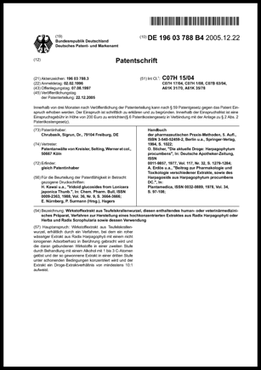
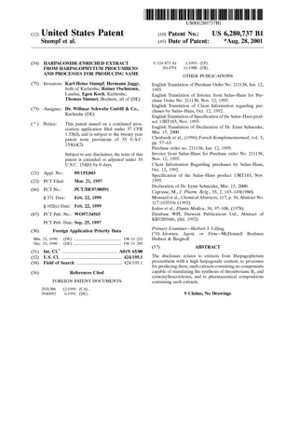
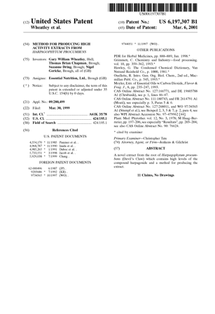
Brevets
Chrubasik et al (1996). : DE 19603788 B4
Extraction avec de l’eau + adsorption sur résine non ionique + élution par éthanol + lyophilisation :
→ Extrait (20%)
Stumpf et al (2001) : US 6,280,737 B1
Extraction eau/éthanol → concentration de l’extrait + ajout d’éthanol 96% → précipitation des carbohydrates + séchage fraction soluble :
→ Extrait (5%)
Wheathley et al. (2001) : US 6,197,307 B1
Extraction au CO₂ supercritique modifiée avec 10% d’éthanol (41°C, 276 bar) :
→ Extrait (10% )

Slide 10
Préextraction
But : Eliminer les substances lipophiles indésirables
600g de racine coupée grossièrement/220g de racine granulée
Pré extraction avec du CO₂
+ n-propanol 6%
+
préextrait
→ Plus efficace en supercritique qu’en sous-critique

Slide 11

Extraction
But: Obtenir l’extrait le plus concentré en harpagoside.
Différents tests d’optimisation:
De la taille des particules
Du co-solvant d’extraction
De la pression
De la température

Slide 12
Taille des particules
Broyage de la drogue | Taille de la particule, d₅₀ (μm) | Conditions d’extraction | Rendement d’extraction (%)
Grossièrement | 40% de 250 à 800 | supercritique | 1
Poudre | 29,6 | supercritique | /
Poudre granulée | 443,4 | supercritique | 1,8
Poudre granulée | 443,4 | Sous-critique | 4,8
Le rendement augmente avec la surface spécifique
Lorsque trop fin, blocage des appareils, il faut donc granuler
→ Meilleur rendement en sous-critique

Slide 13
Co-solvant d’extraction
Utilisation des alcools inférieurs:
Le n-propanol
N’élue pas les composés polaires d’intérêt pharmaceutique
Le méthanol
Très bonne élution mais toxique
L’éthanol
→ Très bonne élution

Slide 14
Co-solvant d’extraction
Ethanol |  | Temps supplémentaire (min) | Rendement extraction (%) | Contenu en harpagoside
(%) | (L) |  |  | Extrait (%) | RSD (%)*
5 | 0,35 | 45 | 0,04 | 15,58 | 0,2
5 | 2 | 260 | 0,18 | 22,25 | 0,96
11 | 0,8 | 45 | 0,21 | 24,86 | 0,22
11 | 2 | 105 | 0,27 | 24,9 | 0,23
26 | 2 | 45 | 1,78 | 29,51 | 0,44
26 | 4 | 90 | 2,22 | 28,39 | 1,78
* : n = 3
26% meilleurs rendements
4L meilleur rendement mais baisse du pourcentage d’harpagoside dans l’extrait
4L double le temps supplémentaire

Slide 15
Pression/température
 | Pression (bar) | Température (°C) | Rendement d’extraction (%) | Contenu harpagoside
 |  |  |  | Extrait (%) | RSD (%)
Supercritique | 80 | 40 | 1,8 | 29,05 | 0,93
 | 200 | 40 | 1,78 | 29,51 | 0,44
 | 200 | 60 | 2,52 | 25,16 | 0,52
Sous-critique | 60 | 40 | 2,84 | 22,99 | 2,23
 | 70 | 40 | 2,89 | 24,34 | 0,96
 | 80 | 60 | 4,04 | 21,09 | 0,38
 | 100 | 70 | 4,84 | 19,52 | 2,38
Meilleur rendement à 200 bar 60°C mais baisse du pourcentage d’harpagoside dans l’extrait en supercritique
Rendements les plus élevés en sous-critique mais teneurs en harpagoside plus faibles

Slide 16
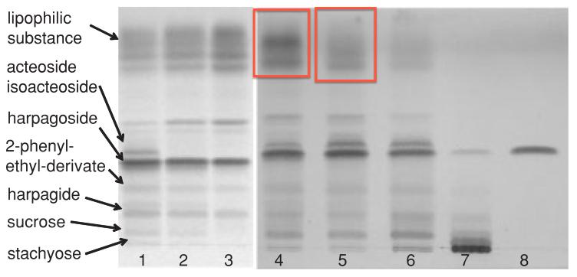
Pré-extraction (PE) CO2 supercritique + 6% n-propanol (200 bar; 40°C)
Extraction CO2 supercritique (200 bar ; 40°C) / sous critique (100 bar ; 70°C)
1: Supercritique; 26% EtOH (2L)
2: Supercritique; 11% EtOH (2L)
3: Supercritique; 5% EtOH (2L)
4: Supercritique; 26% EtOH (2L) SANS PE
5: Supercritique; 26% EtOH (2L) AVEC PE
6: Sous-critique; 26% EtOH (2L)
7: Extrait conventionnel
8: Harpagoside

Slide 17
Coûts
 | SFE | HPLC
Prix appareillage* (€) | 60 000 à 120 000 | 10 000 à 40 000
Prix moyen colonne*(€) | Pas de colonne | 600
Salaire technicien/an ** (€) | 17 000
Prix solvant pour l’extraction*** (1kg drogue brut)) (€) | Ethanol : 4L (200€) CO ₂: 21L (44€) Propanol : 0,6L (28€) Total : 272€
* d’après Waters; ** d’après legifrance.gouv.fr; ***D’après grosseron.com/Airproduct
Simulation sur 10 ans : 1 extraction/jour d’1kg de drogue brut (renouvellement de la colonne tous les 3 mois).
≈370€ /extraction en SFE
≈350€ /extraction en HPLC

Slide 18
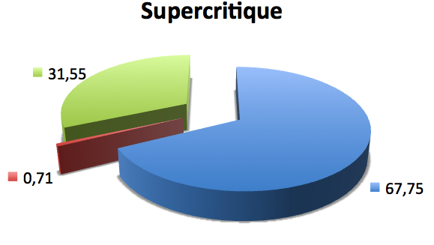
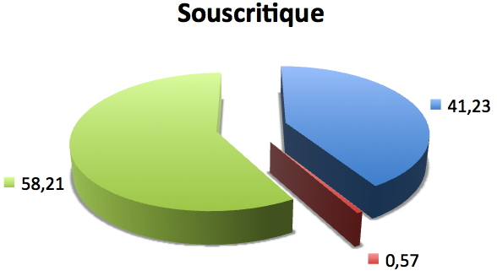
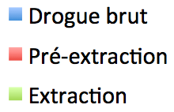
Conclusion
Chaque extraction a ses avantages:
En supercritique les rendements moins bon mais extrait à 30% d’harpagoside
En sous-critique on obtient un extrait à 20% d’harpagoside plus faible mais meilleurs rendements dus aux taux de carbohydrates
Quantitativement 2x plus d’harpagoside en sous-critique

Slide 19
Références
Günther M., Laufer S., Schmidt PC. (2006). High Anti-inflammatory Activity of Harpagoside-enriched Extracts Obtained from Solvent-modified Super- and Subcritical Carbon Dioxide Extractions of the Roots of Harpagophytum procumbens. Phytochemical analysis 17: 1-7.
Grant L., McBean DE., Fyfe L., Warnock AM. 2007. A review of the biological and potentiel therapeutic of Harpagophytum procumbens. Phytotherapy research 21 : 199 – 209.
Stewart KM., Cole D. 2005. The commercial harvest of devil’s claw (Harpagophytum spp.) in southern Africa: The devil’s in the details. Journal of ethnopharmacology 100 : 225 – 236.
Chrubasik S. 1996. Verfahren zur herstellung von hochkonzentrierten extrakten von pflanzenwirkstoffen, insbesondere der Teufelskralle. Patent DE 19603788 B4.
Wheatley GW., Chapman TB., Dring S., Gericke N. 2001. A method of producing high extracts from Harpagophytum procumbens. Patent US 6,197,307 B1.
Stumpf KH., Jaggy H., Oschmann R., Koch E., Simmet T. 2001. Harpagoside-enriched extract from Harpagophytum procumbens and processes for producing same. Patent US 6,280,737 B1.
Pharmacopée européenne 6.0. 2007. Racine d’Harpagophyton. 2212 – 2213.
www.grosseron.com (produits chimiques)
www.legifrance.gouv.fr (grille des salaires)
Remerciement à Claire Levasseur et Isabelle Durieux (Ingénieurs technico-commerciale et instrumentation – Waters) pour le prix des appareillages.

